Slide 1

TP1 Analyse Numérique
Résolution de systèmes linéaires

Slide 2
Rappels
Normes et conditionnements
Systèmes Triangulaires
Méthode de Gauss

Slide 3
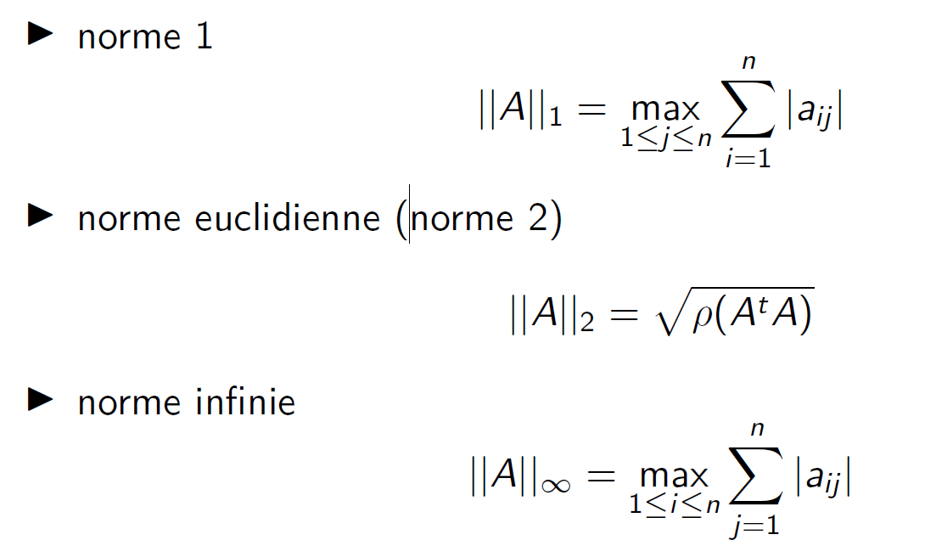
Rappels / normes

Slide 4
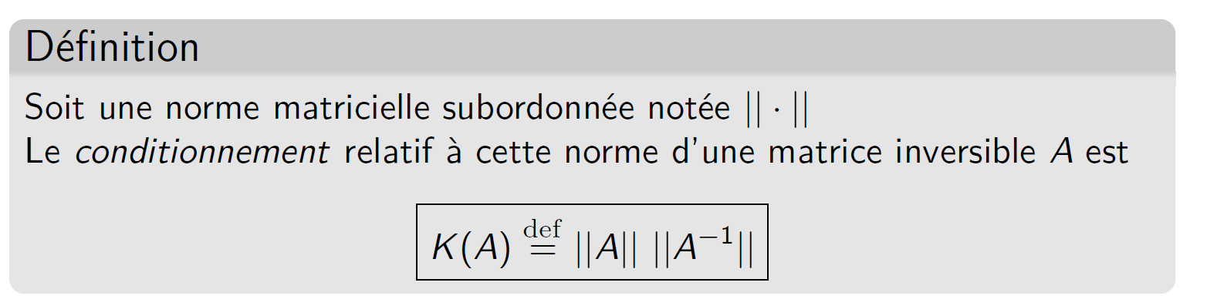
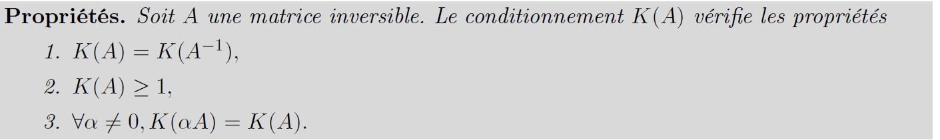
Rappels / conditionnement

Slide 5
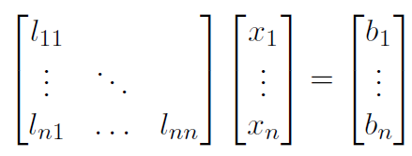
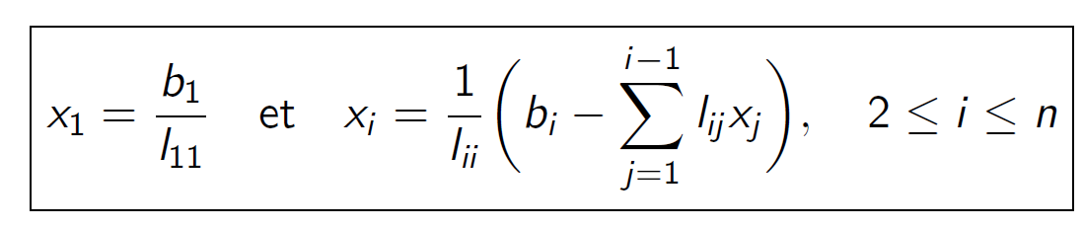
Rappels / Formule de descente (L)

Slide 6
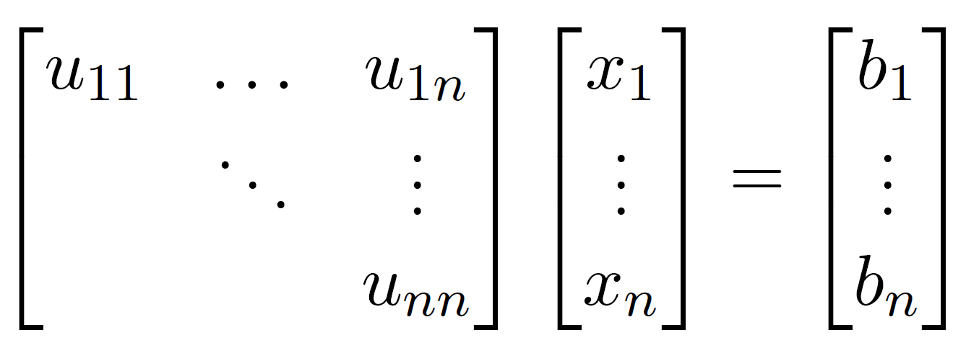
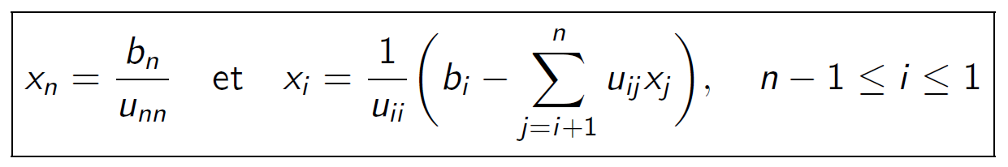
Rappels / Formule de remontée (U)

Slide 7
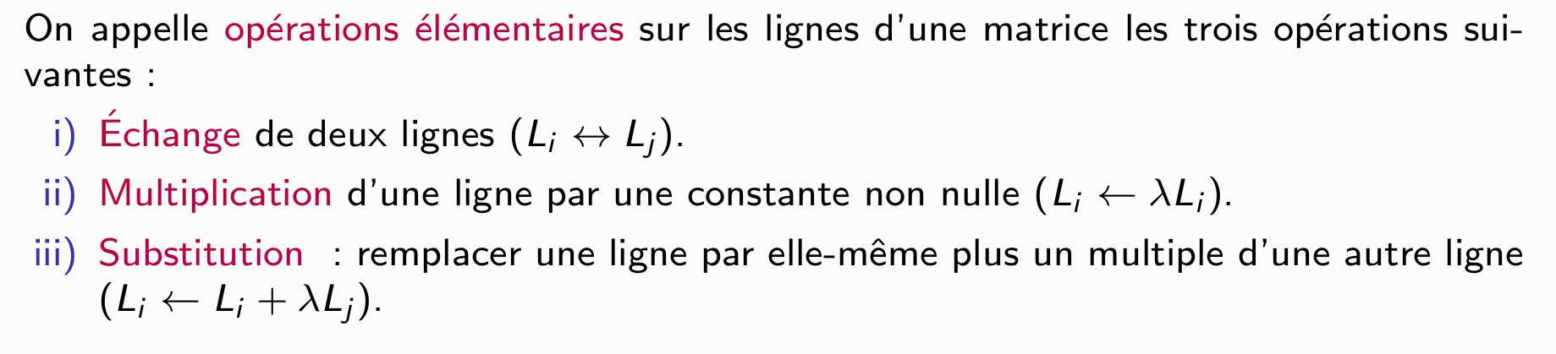
Rappels / méthode de Gauss

Slide 8
Rappels / aspects computationels

Slide 9
Cadre du TP
Notebook Python (ou autre environnement)
Privilégier l’utilisation de NumPY
Implémentation des exemples issus du TD

Slide 10
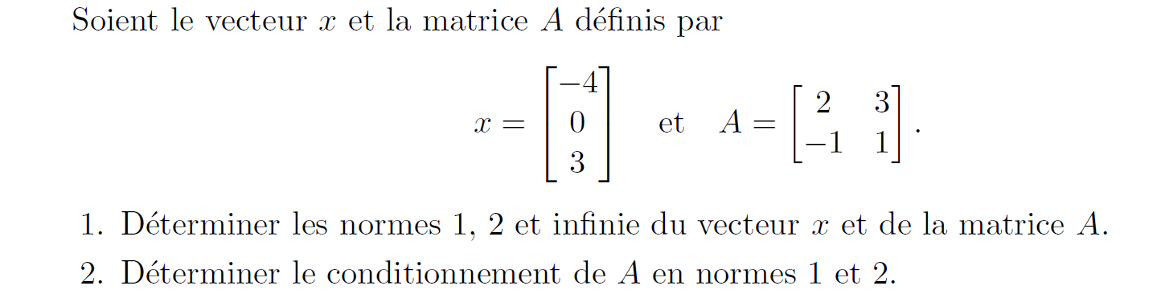
Exemple A, manipulations simples
Calculer les normes et les conditionnements en utilisant les fonctions Python (cf. Exercice 1 du TD1)
Notes:
- Norme 1 :
- Norme 2 / vecteur : utiliser np.linalg.sum + sqrt
- Norme 2 / matrice : utiliser la decomposition svd : np.linalg.svd puis S(0) pour la plus grande.

Slide 11
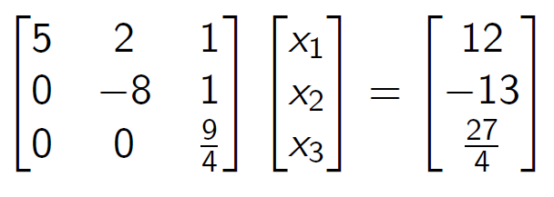
Exemple B, matrices triangulaires supérieures
Implementer la resolution du système suivant (cf. exemple du cours)

Slide 12
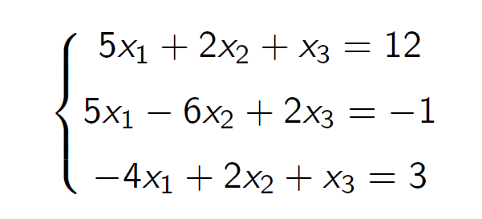
Exemple C, Pivot de Gauss
Implementer la resolution du système suivant (cf. cours)

Slide 13
Exemple D*
Etendre et généraliser les exemples B et C (matrice aléatoire de taille 100)
lecture du fichier contenant U : np.loadtxt(“matrice_upper_100.txt”)
Lecture du ficher contenant A : np.loadtxt(“matrice_100.txt”)
Lecture du ficher contenant b : np.loadtxt(“rhs_100.txt”)
Calculer de l’erreur relative entre solution de reference et l’algorithme implémenté

Slide 14
Fin

Slide 15
Exemple A
Exercice 1 du TD (voir ci-dessous)
Mise en oeuvre avec Python
Notes:
- Norme 1 :
- Norme 2 / vecteur : utiliser np.linalg.sum + sqrt
- Norme 2 / matrice : utiliser la decomposition svd : np.linalg.svd puis S(0) pour la plus grande.

Slide 16
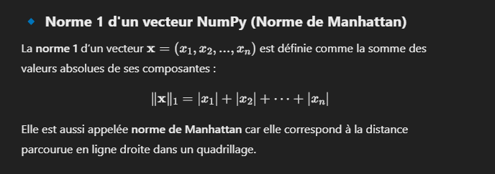
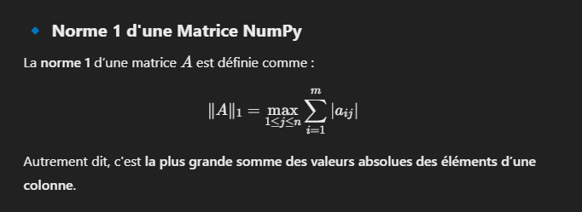
Backup

Slide 17
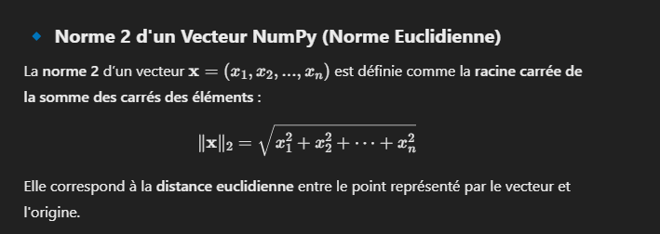
Backup

Slide 18
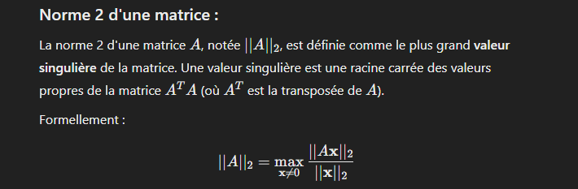
Backup

Slide 19
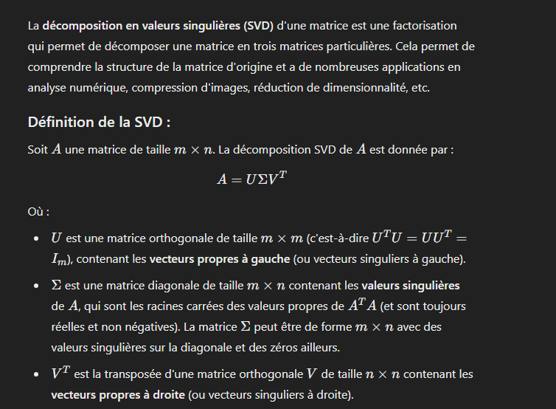
Backup

Slide 20
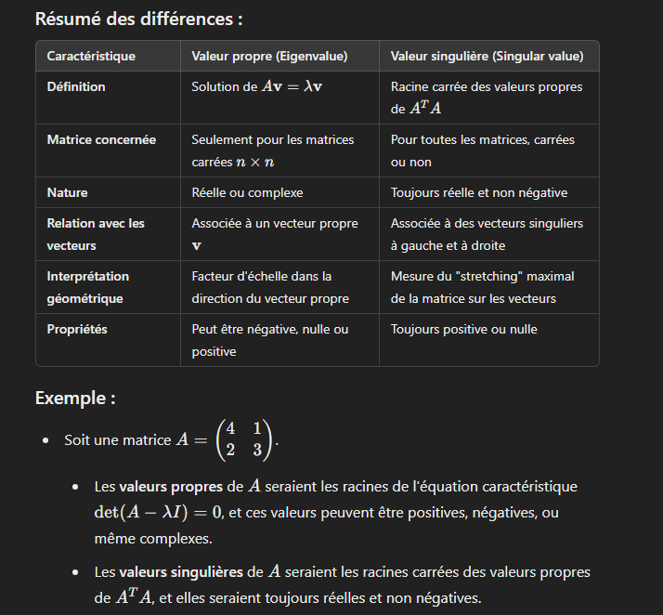
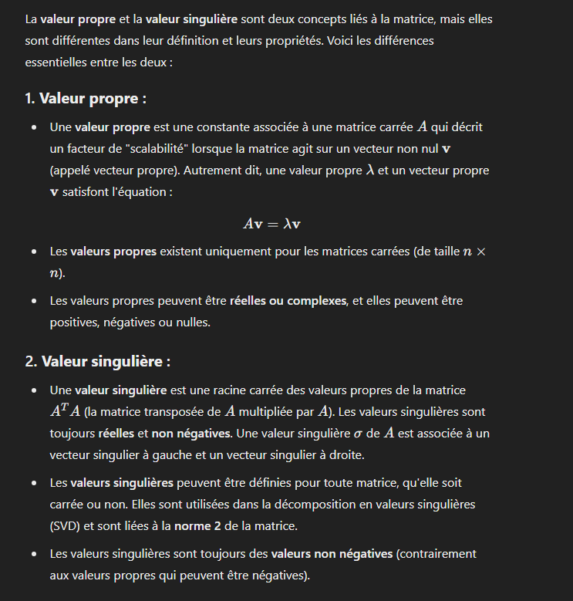
Backup

Slide 21
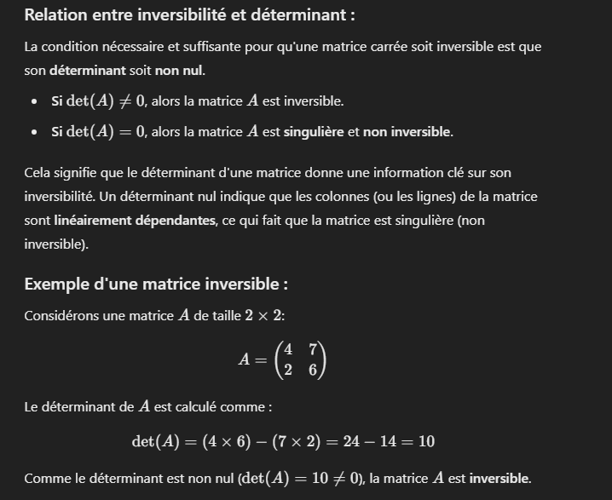
Backup

Slide 22
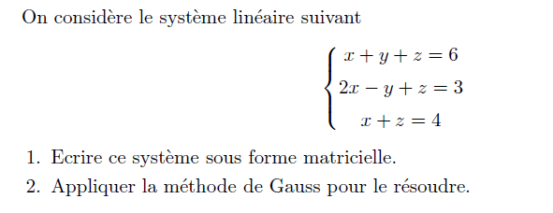
Exemple C, Pivot de Gauss
Implementer la resolution du système suivant (cf. TD)

Slide 23
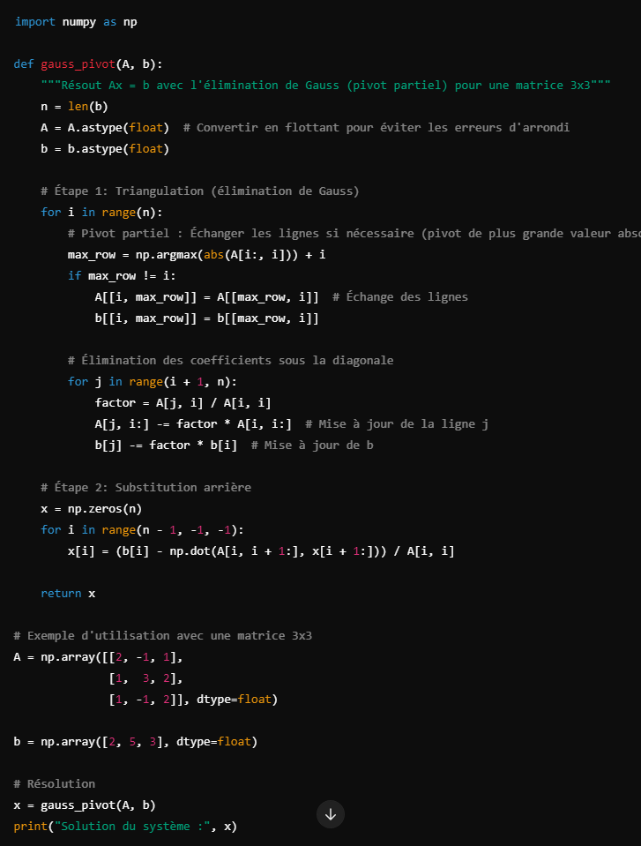
Backup

